Slide 1
CLASSIFICATION & REGRESSION MODEL
Javier Miguélez, Juan Antonio Pérez y Diego de Santos

Slide 2





Regression Model : Data Cleaning

Slide 3

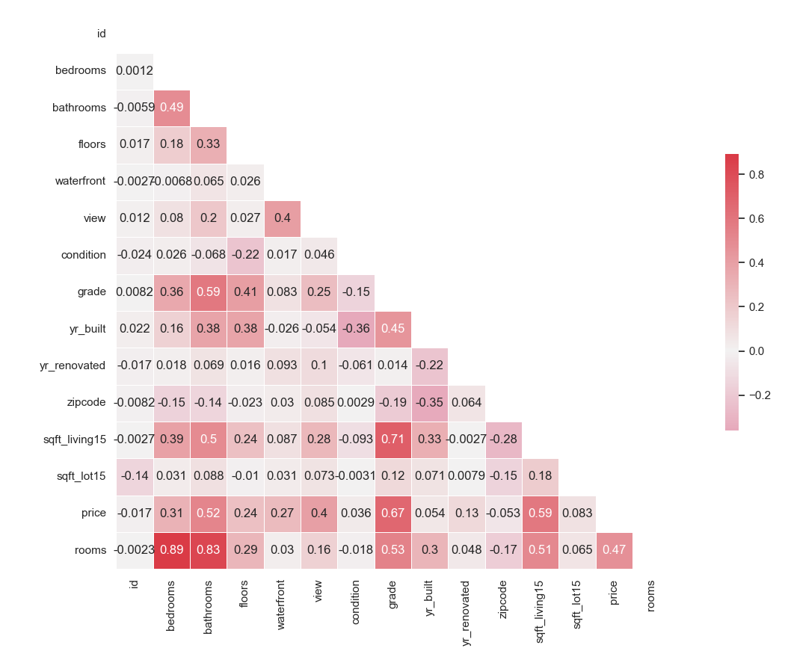
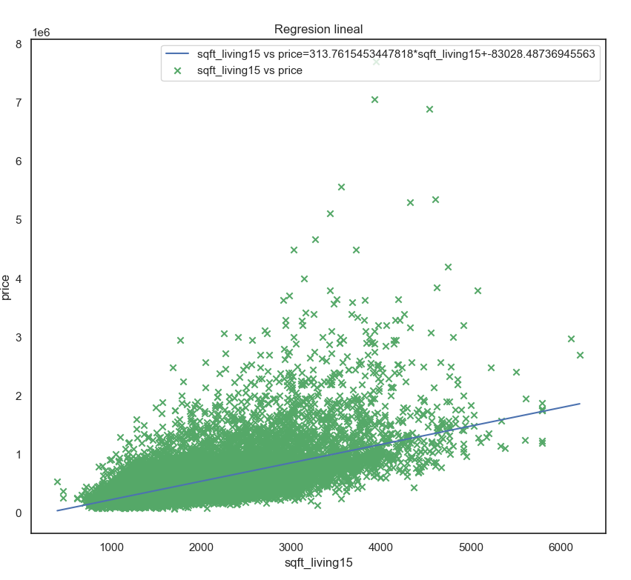
Regression Model : Análisis
Correlation Matrix Linear Regression

Slide 4
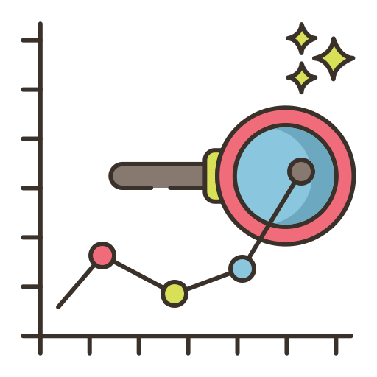
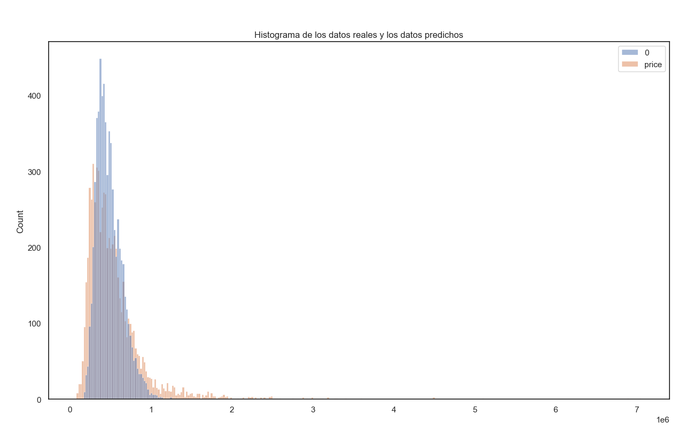
Regression Model : Predicción

Slide 5





Regression Model : Conclusión y Resultados

Slide 6
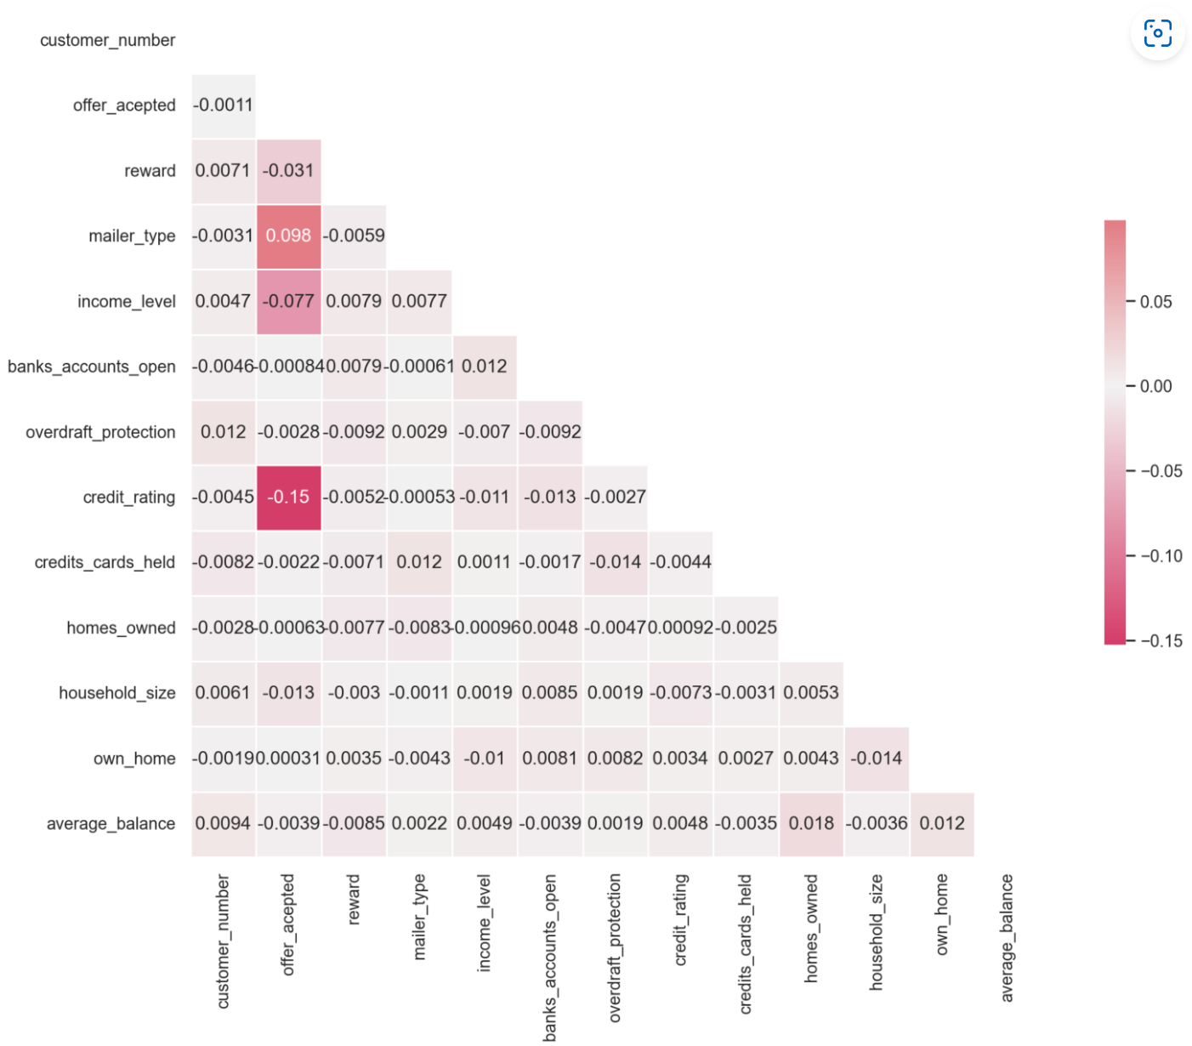
Classification Model: Data cleaning
STR
INT

Slide 7

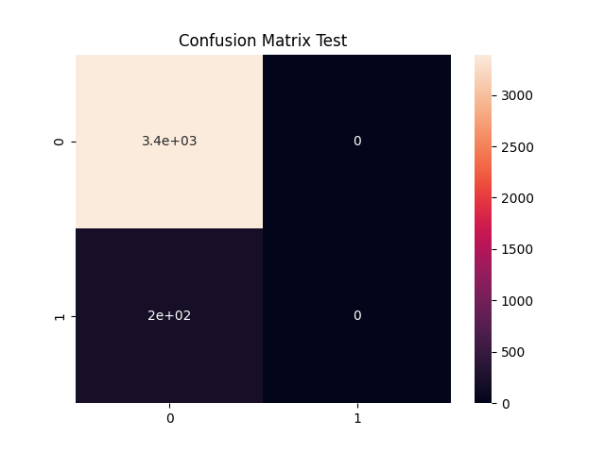
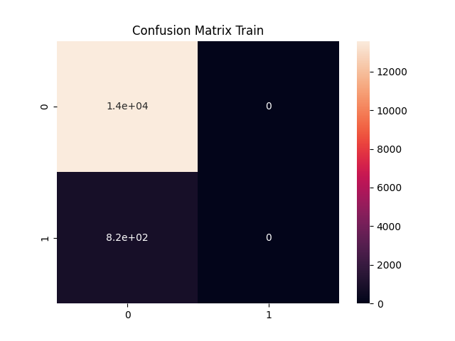

Classification Models: Primeros Modelos
Train
Test

Slide 8
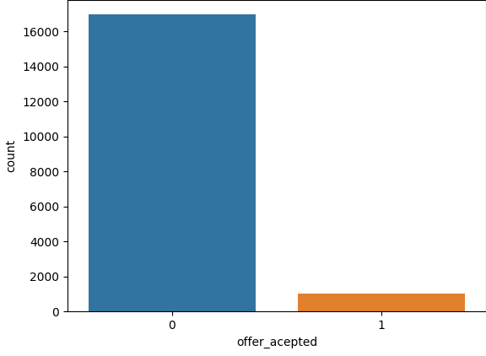
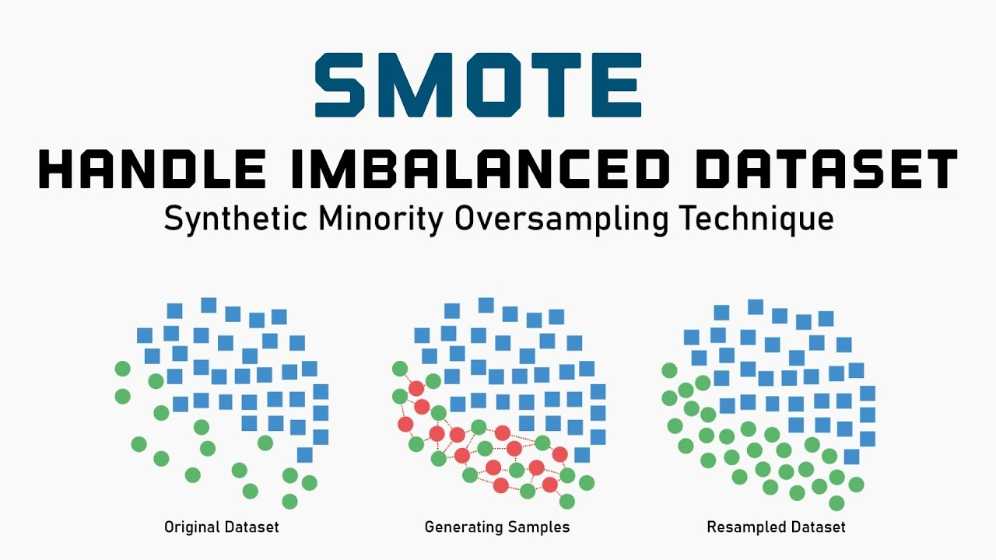
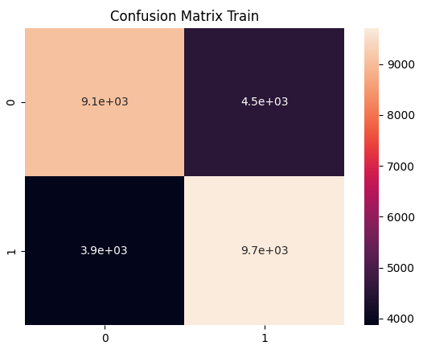
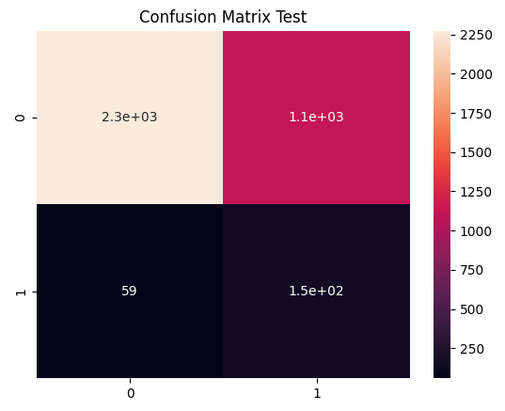
Classification Model: Análisis

Slide 9
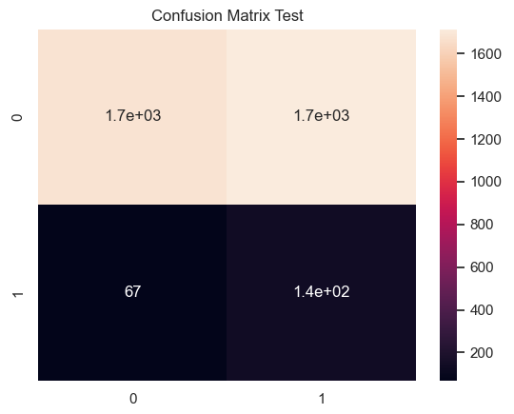
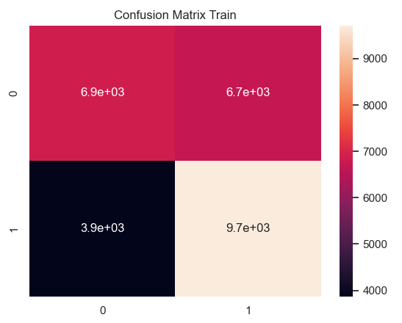
Classification Model: ¿Otro enfoque?

Slide 10

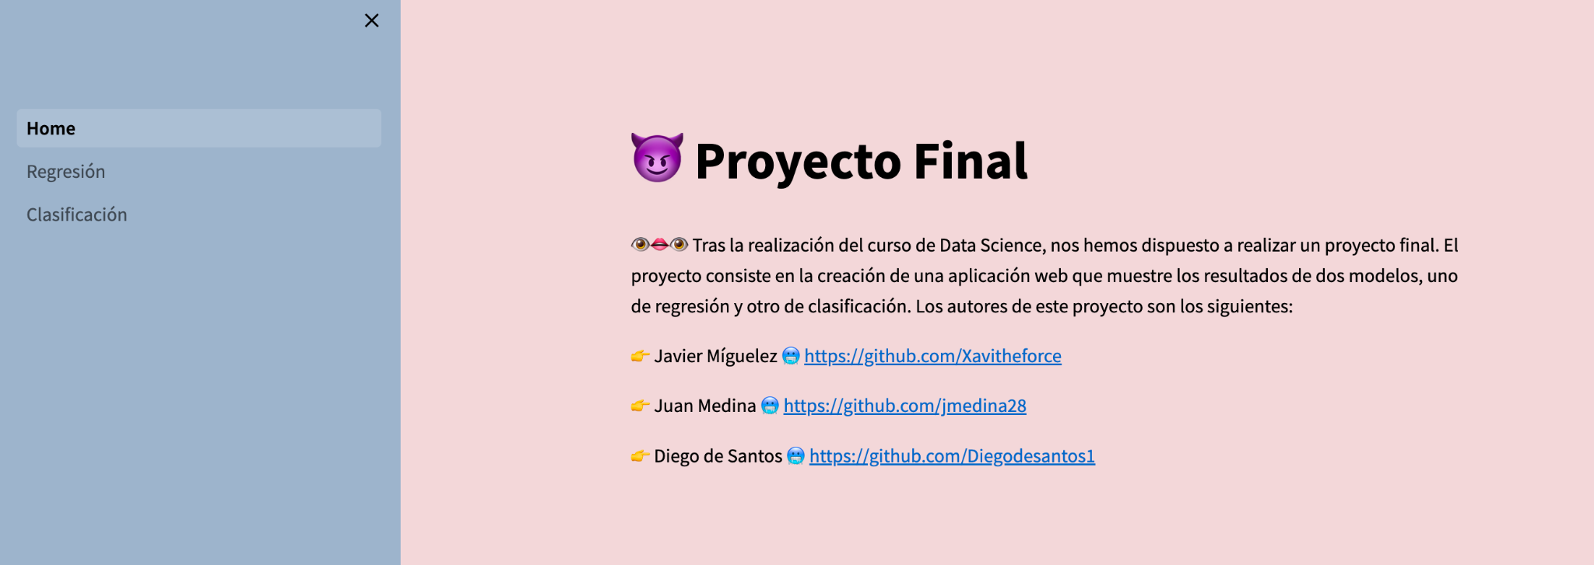
Streamlit

